Slide 1
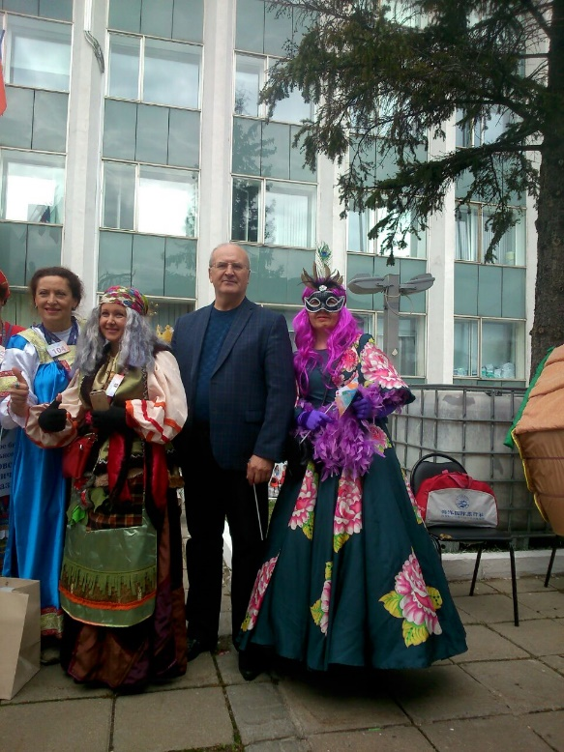
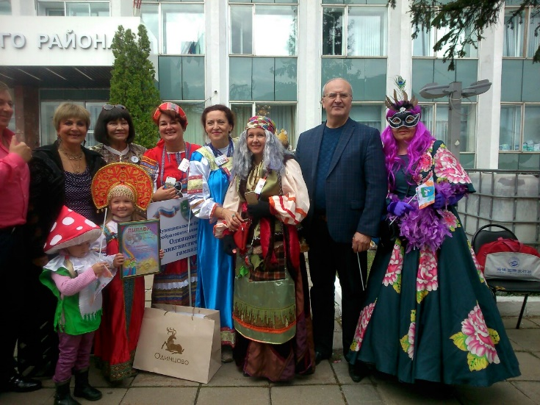
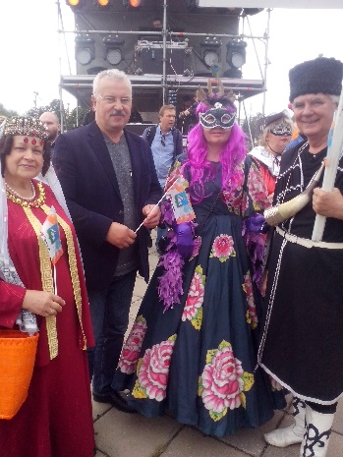
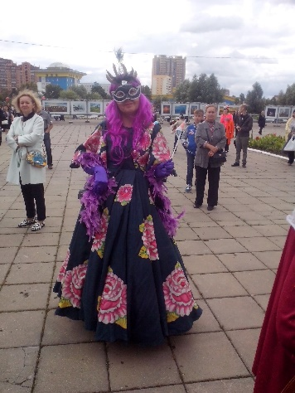
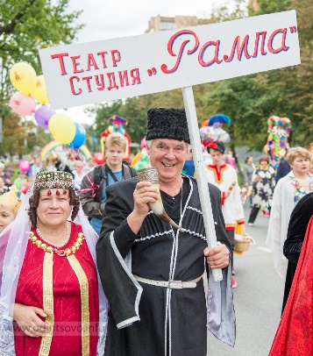
– Праздник, посвящённый Дню города Одинцово 59 «Мой любимый город Одинцово» костюмированное шествие
Культура
09 сентября 2016 г. в 11 часов работники Дома культуры «Солнечный» участвовали в праздничном костюмированном шествии с ул. Маршала Неделина до центральной площади г. Одинцово. Участникам шествия, которые были в костюмах, от Главы города вручили памятные подарки – магниты с фотографией семьи. Праздник, посвящённый Дню города Одинцово, для жителей и гостей второй год началcя с костюмированного шествия. Это красочное зрелище порадовало и участников шествия и зрителей.
Дата: 09.09.2015
Название мероприятия – Праздник, посвящённый Дню города Одинцово 59 «Мой любимый город Одинцово» костюмированное шествие

